Slide 1
- InnovaCyBridge -
Empowering Cyber Resilience and Management Through Entrepreneurship

Slide 2
Zašto smo danas ovde?
Univerzitet Privredna Akademija u Novom Sadu jedan je od partnera na međunarodnom projektu InnovaCyBridge – Empowering Cyber Resilience and Management Through Entrepreneurship, koji ima za cilj integrisanje modula „upravljanje sajber bezbednošću“ u univerzitetsko (akademsko) i preduzetničko obrazovanje, kao i osnaživanje studenata, nastavnog osoblja i saradnika za prepoznavanje rizika, opasnosti i izazova u ovoj oblasti.
Jačanjem baze znanja ključnih aktera u visokom obrazovanju i podsticanjem saradnje sa partnerima iz privatnog sektora, projekat doprinosi održivosti digitalnih preduzetničkih ekosistema.
Povezivanje svesti o sajber bezbednosti sa izgradnjom preduzetničkih kapaciteta predstavlja strateški put ka održivom razvoju u digitalnoj ekonomiji, jačajući kako institucionalnu prilagodljivost, tako i širu društvenu otpornost.

Slide 3

Partneri na projektu
Konzorcijum:
Aston University (ASTON), Velika Britanija
Twinnovation (TWIN), Izrael
Hellenic Mediterranean University (HMU), Grčka
Israel Innovation Institute (III), Izrael
Acceler8 (A8), Malta
Budapest University of Technology and Economics (BME), Mađarska
University Business Academy in Novi Sad (UBANS), Srbija
Priključen partner:
AFEKA, Izrael

Slide 4
Projektni ciljevi
Vizija:
Ojačati kapacitete u oblasti sajber bezbednosti i veštačke inteligencije u visokoškolskim institucijama i inovacionim ekosistemima širom Evrope
Strateški stubovi:
Obuka, inovacije, zajednica,
diseminacija, održivost
Ključni ciljevi:
Obuka više od 2.000 osoba
Podrška za 28 startapova i skalapova
Mentorstvo za 275 studenata i zaposlenih
Uspostavljanje 12 partnerstava (radi jačanja sajber bezbednosnih i inovacionih ekosistema širom Evrope)

Slide 5
Na koji način se možete uključiti?

Slide 6
Aktivnosti
Besplatne onlajn obuke (pet različitih modula)
Sajber izazov (Challenge)
Sajber rešenje (Solution)
Startapi
Zajednica dobre prakse (Community of Practice)
Mentorstvo

Slide 7
Besplatni licencirani onlajn kursevi

Slide 8
Moduli – 5 kurseva
1 | Strategic Cyber Security Governance and AI Integration
3hours | Understand threat landscape, risk
3hours | Develop strategy, policy, governance
3hours | Use AI for risk assessment
3hours | Navigate legal, ethical compliance
3hours | Align governance with business goals
3 | AI-driven Security Operations and Infrastructure Defence
3hours | Secure networks, cloud, endpoints
3hours | Implement robust IAM solutions
3hours | Use AI: monitor, detect, hunt
3hours | Manage vulnerabilities, patching, configuration
3hours | Automate SecOps for efficiency
2 | Human-centric Security and Organisational Resilience
3hours | Analyse human factors, biases
3hours | Design awareness, training programs
3hours | Build security culture, usability
3hours | Plan continuity, disaster recovery
3hours | Manage insider threats, engagement
4 | Intelligent Threat Detection, Forensics and Response
3hours | Use AI for threat intelligence
3hours | Master digital forensics processes
3hours | Execute incident response plans
3hours | Understand adversarial behaviours, malware
3hours | Ensure legal, ethical reporting
5 | Applied AI for Cyber Resilience and Secure Innovation
3hours | Explore foundational AI concepts
3hours | Evaluate practical AI tools
3hours | Understand secure enabling tech
3hours | Address AI ethics, governance
3hours | Develop AI/Cybersecurity capstone project

Slide 9
Kako se pristupa kursevima

Slide 10

Blackboard sa modulima za onlajn kurseve
Sve obuke (pet modula) se nalaze na platformi koju je kreirao tim ASTON Univerziteta iz Birmingema.
Da biste pristupili platformi za učenje neophodno je da upišete korisničko ime i pristupnu šifru.
Nakon registracije (lista za potpise prisutnosti), na vaš mejl će stići potrebni podaci za pristup platformi tzv. Blackboard.
Onog momenta kad dobijete pristup platformi, možete da samostalno krenete da istražujete, učite, vežbate, otkrivate zanimljiv svet sajber bezbednosti, veštačke inteligencije, digitalne forenzike i slično.

Slide 11
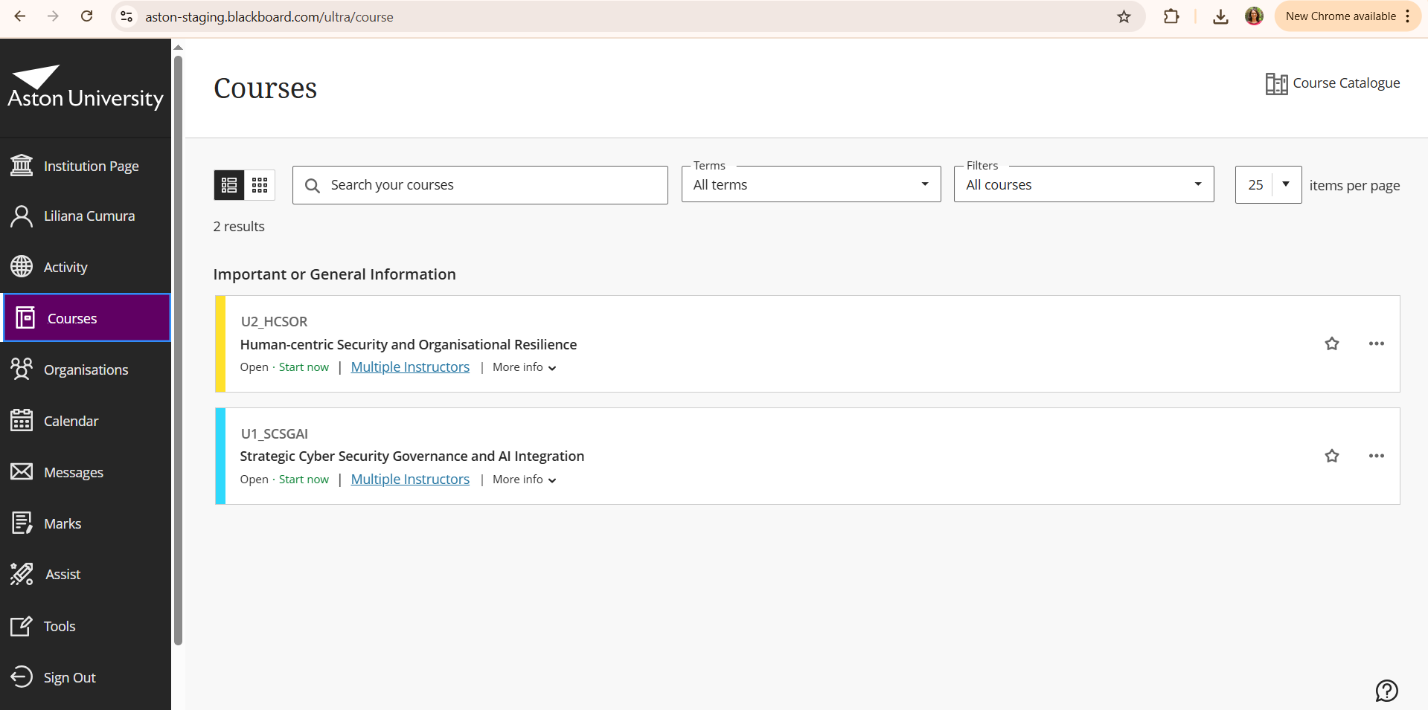

Slide 12
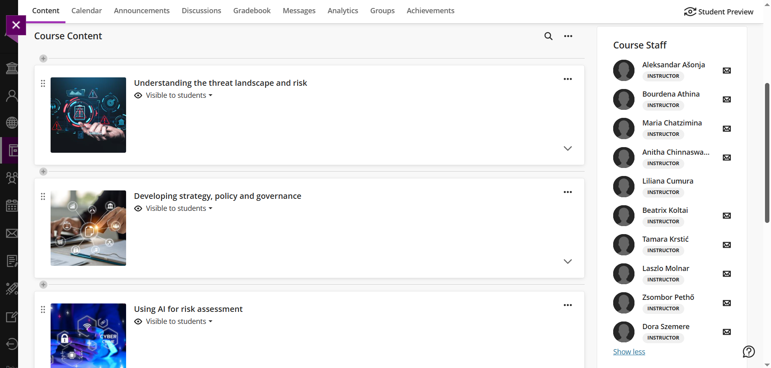

Slide 13
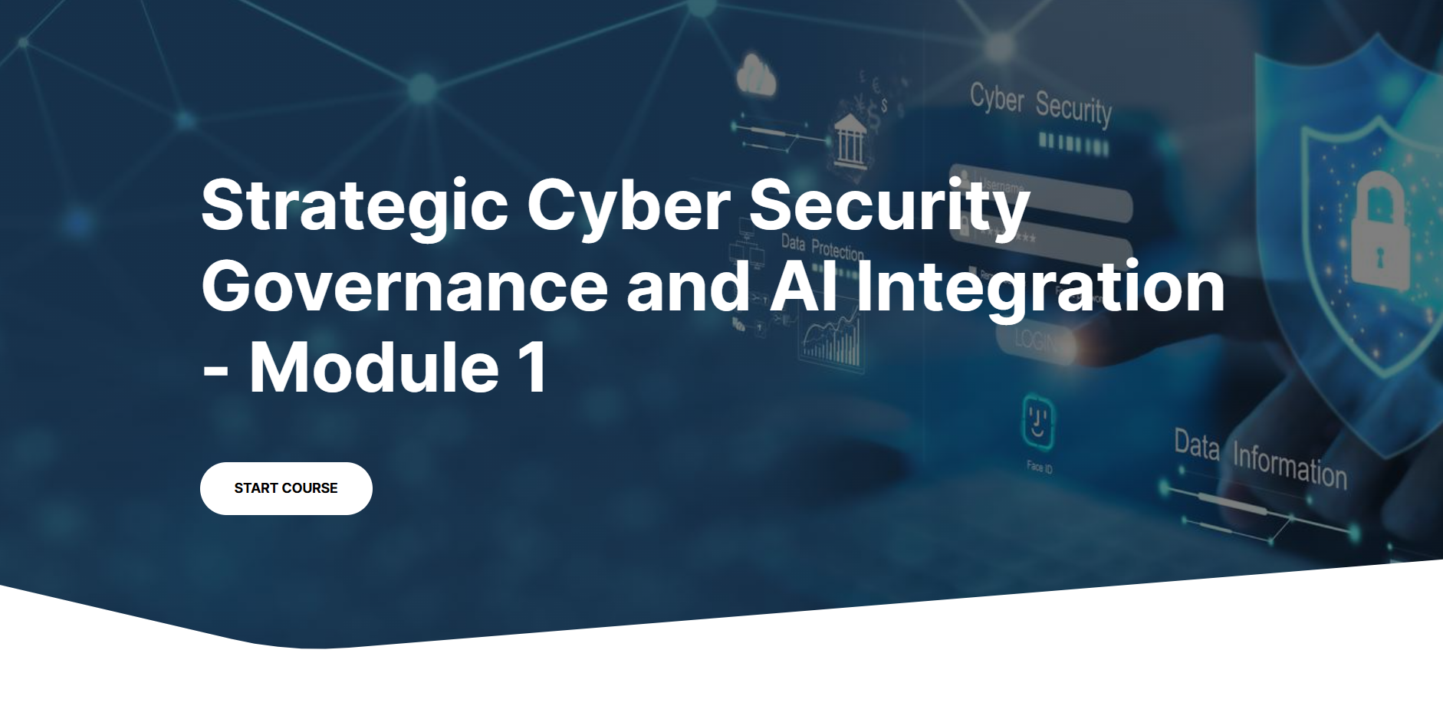

Slide 14
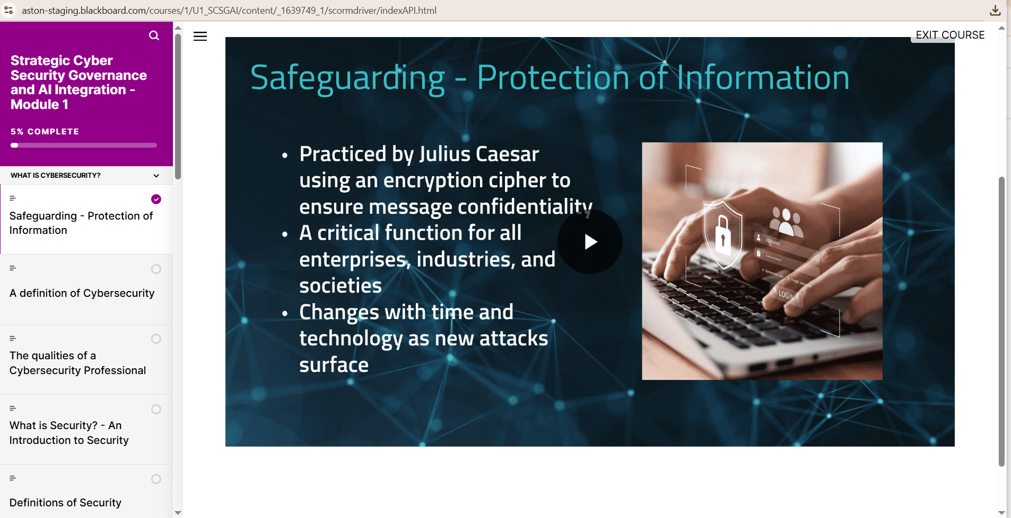

Slide 15
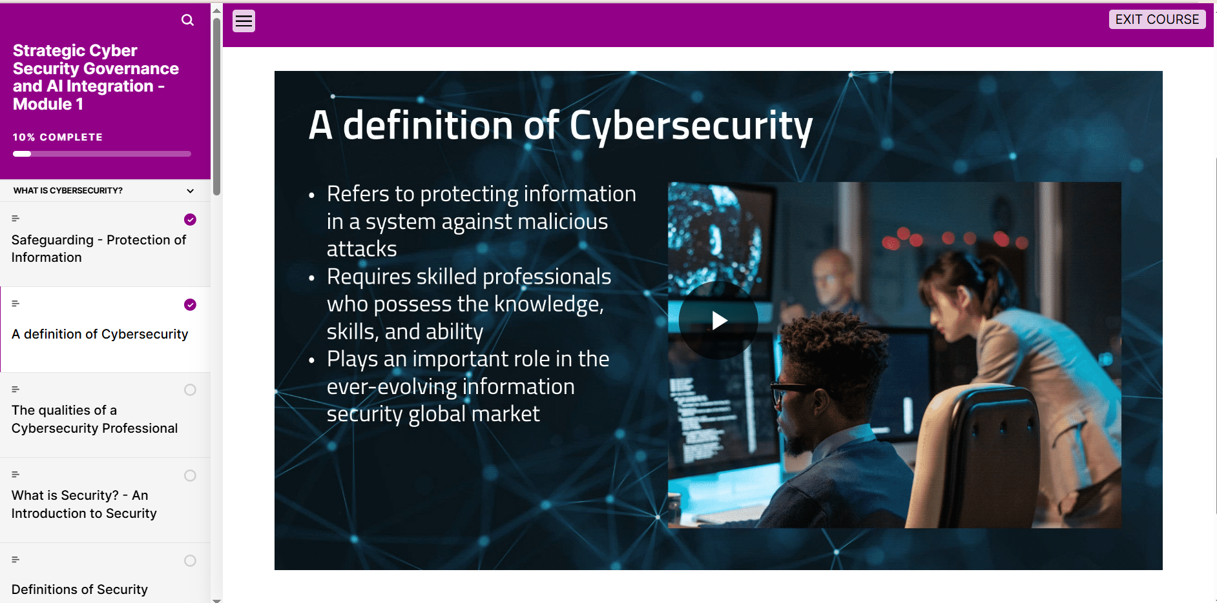

Slide 16
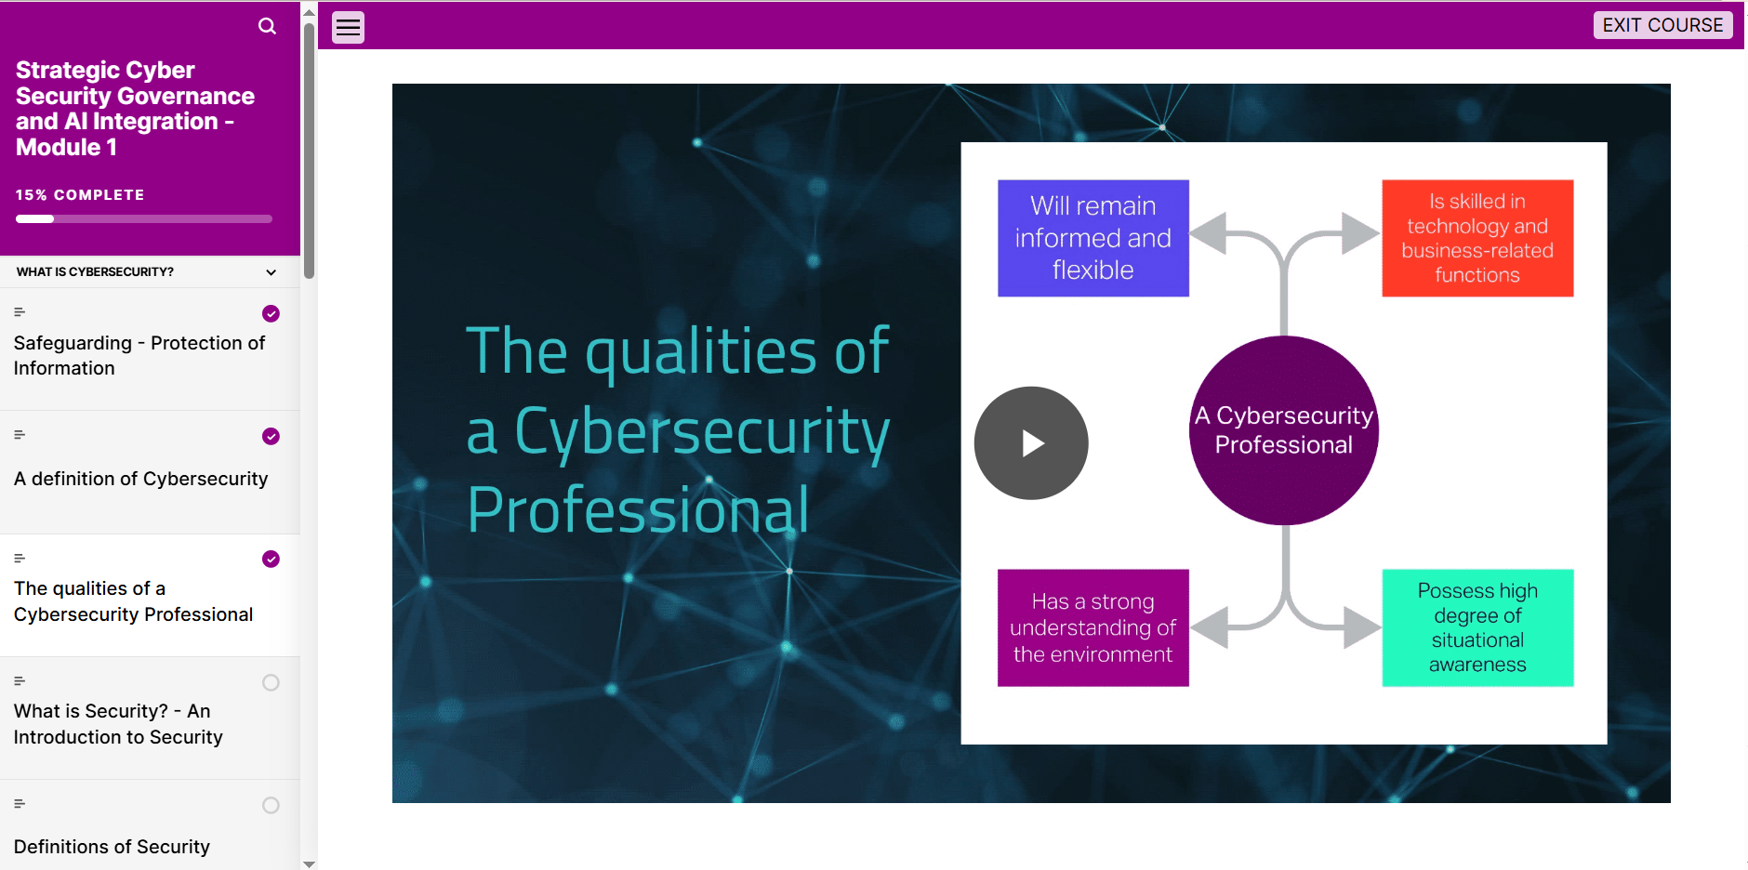

Slide 17
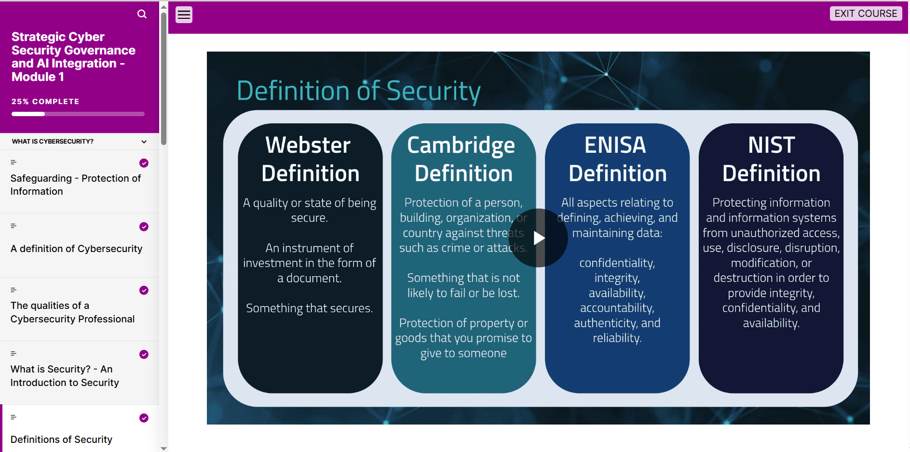

Slide 18
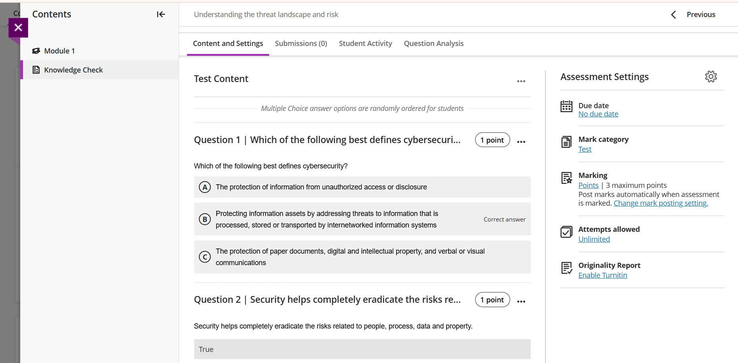

Slide 19
Nakon uspešno završenog kursa...

Slide 21
Šta vam još može biti interesantno, a i korisno

Slide 22

InnoBridge & VentureBridge Programs
Predstavite svoje sajber rešenje
Pretvorite stvarne izazove u sajber bezbednosti
u poslovne prilike
Bilo da razvijate inovaciju u oblasti sajber bezbednosti ili već imate funkcionalno rešenje — ovo je vaša prilika da sarađujete sa stvarnim klijentima. InnovaCyBridge povezuje startapove, inovatore i istraživače sa organizacijama širom Evrope koje se suočavaju sa konkretnim sajber izazovima.
Kroz naš VentureBridge program, odabrani timovi pretvaraju svoje tehnologije u pilot-projekte, partnerstva i rešenja koja se mogu dalje skalirati. Prijavite se i donesite svoje rešenje tamo gde je najpotrebnije.

Slide 23

InnoBridge & VentureBridge Programs
Testirajte svoju sajber tehnologiju
InnovaCyBridge povezuje sajber tehnologije sa partnerima kojima su one potrebne. Sarađivali smo sa različitim organizacijama kako bismo identifikovali njihove sajber izazove, a sada tražimo startapove, istraživače i inovatore koji će nam pomoći da ih rešimo!
Odabrani učesnici imaće priliku da direktno sarađuju sa organizacijama koje traže rešenja iz oblasti sajber bezbednosti, kao i da dobiju praktično mentorsko vođenje stručnjaka radi unapređenja i skaliranja svoje inovacije.
Prijave mogu da odgovore na konkretan izazov (challenge) ili da predlože šire rešenje (solution) iz oblasti sajber bezbednosti.

Slide 24

Knowledge sharing through case studies between industry and universities
Cilj je da se izradi sveobuhvatna zbirka studija slučaja koja će ojačati transfer znanja i saradnju između industrije i akademskih partnera.
Studije slučaja zasnivaće se na situacijama iz stvarnog života koje su relevantne i za akademsko obrazovanje i za korporativnu praksu.
Krajnji cilj projekta jeste da ove studije slučaja učine obrazovni sadržaj praktičnijim, a korporativne obuke strukturiranijim i efikasnijim, uz doprinos razmeni primera dobre prakse između industrije i akademske zajednice.

Slide 25
Do sledećeg susreta, posetite vebsajt projekta i prijavite se na newsletter

Slide 26



Hvala na pažnji!
Prof. dr Aleksandar Ašonja
Prof. dr Radivoj Prodanović
Tamara Krstić
Ljiljana Ćumura
info@innovacybridge.eu
InnovaCyBridge
innovacybridge.eu

